Slide 1
Controle de um Portão de Garagem

Slide 2
Elaborar um programa em Ladder para acionar um portão de garagem que tem um controle com dois botões: um para a abertura (ABRIR - I03) e um para o fechamento (FECHAR - I01).
Possui dois sensores NA: um que é acionado quando o portão está totalmente aberto (S. ABERTO - I04) e outro para informar que está totalmente fechado (S.FECHADO – I02).
Possui dois contatores: um aciona o motor para fechar (Q01) e o outro para abrir (Q02).
Simular no Clic02.
Solução 1: fazer a lógica intuitivamente por tentativa e erro.
Solução 2: utilizar FSM (Finite State Machine).

Slide 3
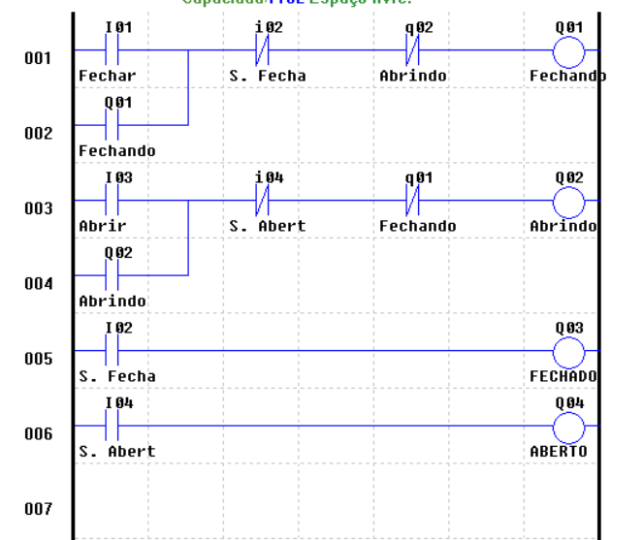
Solução 1:

Slide 4
Solução 2:

Slide 5

Máquina de Estado (FSM)
Sensor FECHADO
I03
FECHADO
Sensor IR S1+S2 (I01+I02)
Sensor IR S1+S2 (I01+I02)
FECHANDO
Q2
ABRINDO
Q1
ABERTO
Sensor ABERTO
I04
Timeout T1

Slide 6
FIM

